Slide 1




Machine Learning
Chapter 1 머신러닝 개요
START

Slide 2
Machine Learning
학습목표
Machine Learning 개념을 이해 할 수 있다.
Machine Learning의 종류 및 과정을 알 수 있다.

Slide 3

Machine Learning
학습목표
Notes:
박사4명이 모여서 쓸데없는 내용까지 이야기하는 예능
지금부터 잠깐 이야기 하는 것도 이런 내용과 같은 느낌이다

Slide 4
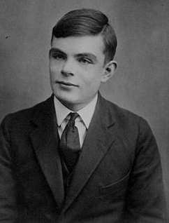
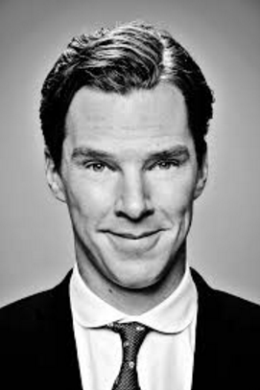
Machine Learning
?????
Alan Mathison Turing
(1912.6.23 ~ 1954.6.7)
영국의 수학자,암호학자,논리학자
Notes:
왼쪽 사람 아는지
그럼 오른쪽 사람은 아느냐(베네딕트 컴버배치 (Benedict Cumberbatch), 셜록, 이미테이션게임, 닥터스트레인지)
왼쪽 사람을 연기한적이 있다.

Slide 5

Machine Learning
Alan Mathison Turing (앨런 매티슨 튜링)
Notes:
https://www.youtube.com/watch?v=50y7Mlie__s
크리스토퍼, 봄브

Slide 6
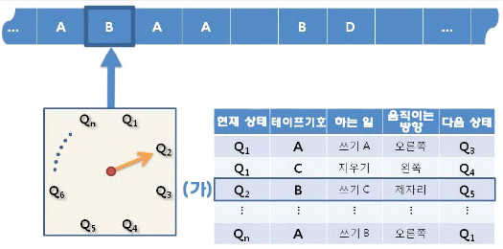
Machine Learning
Turing Machine (튜링 머신)
Head
기억장치(하드디스크, RAM)
Tape
Action table
중앙처리장치 (CPU)
State register
Notes:
레지스터

Slide 7
Machine Learning
Turing Test (튜링 테스트)
튜링 테스트, 이미테이션 게임
기계가 얼마나 인간과 비슷하게 대화가 가능한지를 기준으로
기계에 지능이 있는지 판별하고자 하는 테스트

Slide 8

Machine Learning
Turing Test (튜링 테스트)
기계
A
사람
B

Slide 9
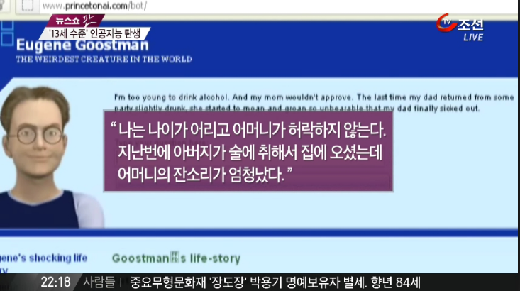
Machine Learning
Turing Test (튜링 테스트)
러시아 개발진이 만든 AI 유진 구스트만
Notes:
이와 같이 사람인지 기계인지 판단하는데 튜링테스트라고 하는데

Slide 10
Machine Learning
CAPTCHA
CAPTCHA
(Completely Automated Public Turing test
to tell Computers and Humans Apart)
사람과 컴퓨터를 판별하는 튜링 테스트

Slide 11

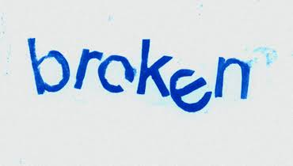
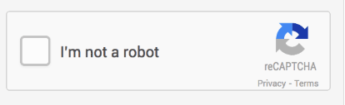
Machine Learning
CAPTCHA
Notes:
여기에서 더 발전해서 인공지능, 머신러닝, 딥러닝이 나오게된다

Slide 12
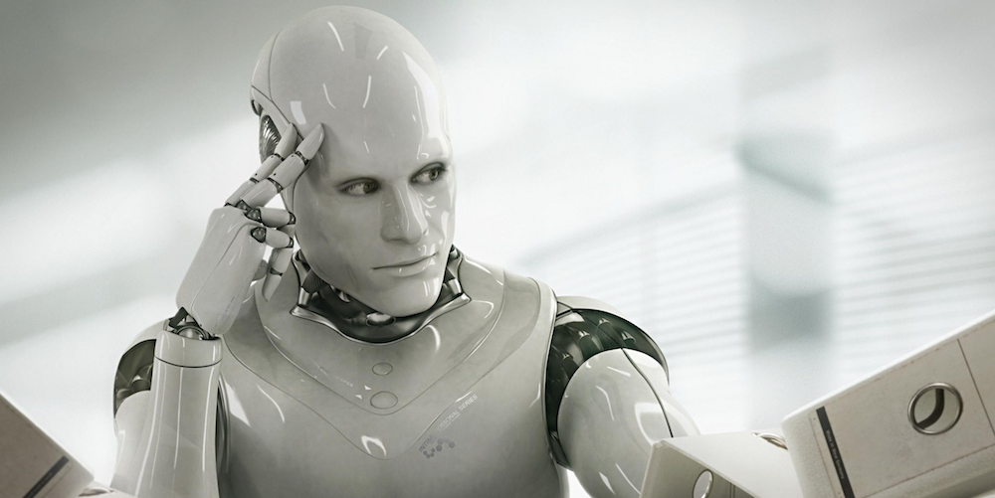
Machine Learning
인공지능(Artificial Intelligence)
Notes:
이렇게 인공지능의 연구는 예전부터 계속 되어 왔다. 그러다 만들어진 인공지능이?

Slide 13


Machine Learning
인공지능(Artificial Intelligence)
Notes:
심심이
작동원리

Slide 14
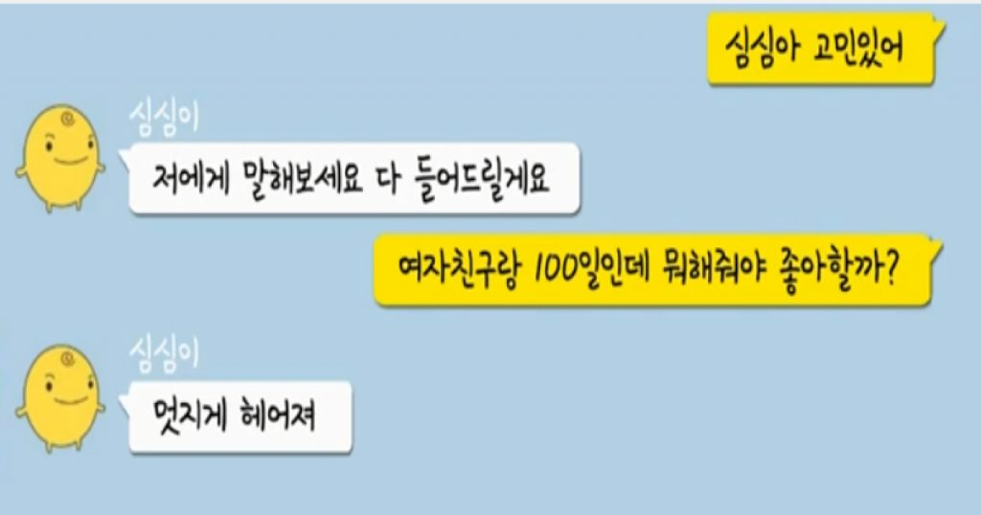
Machine Learning
인공지능(Artificial Intelligence)

Slide 15
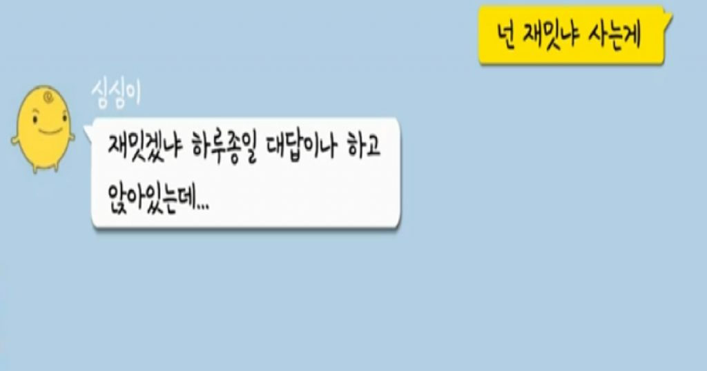
Machine Learning
인공지능(Artificial Intelligence)
Notes:
문제점 1
이야기의 흐름이 끊김, 동문서답
문제점 2
모든 경우에 대해서 규칙을 만들어야함.

Slide 16
Machine Learning
머신러닝(Machine Learning)
Model
(알고리즘)
Data
데이터 특성과 패턴을 학습하여,
미지의 데이터에 대한
미래결과(값, 분포)를 예측하는 것
Notes:
학습을 통해 기계가 스스로 규칙을 만들어낸다.

Slide 17
Machine Learning
머신러닝(Machine Learning) 종류
지도학습 (Supervised Learning)
비지도학습 (Unsupervised Learning)
강화학습 (Reinforcement Learning)

Slide 18
Machine Learning
머신러닝(Machine Learning) 종류
지도 학습 (Supervised Learning)
데이터에 대한 Label(명시적인 답)이 주어진 상태에서
컴퓨터를 학습시키는 방법.
분류(Classification)와 회귀(Regression)로 나뉘어진다.

Slide 19

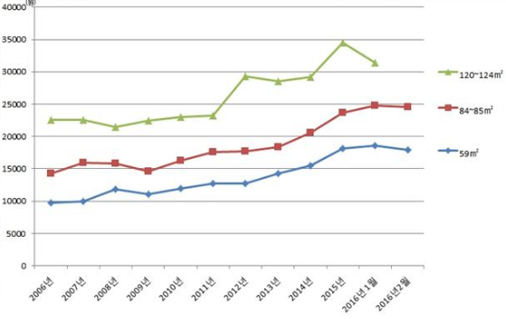
Machine Learning
머신러닝(Machine Learning) 종류
지도 학습 (Supervised Learning)
스팸 메일 분류
집 가격 예측

Slide 20
Machine Learning
머신러닝(Machine Learning) 종류
비지도 학습 (Unsupervised Learning)
데이터에 대한 Label(명시적인 답)이 없는 상태에서
컴퓨터를 학습시키는 방법.
데이터의 숨겨진 특징, 구조, 패턴을 파악하는데 사용.
데이터를 비슷한 특성끼리 묶는 군집(Clustering)과
차원 축소(Dimensionality Reduction)등이 있다.

Slide 21

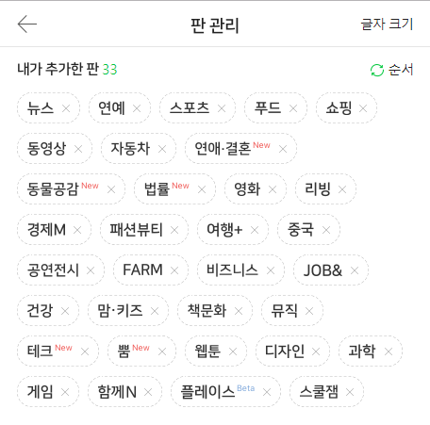
Machine Learning
머신러닝(Machine Learning) 종류
비지도 학습 (Unsupervised Learning)
소비자 그룹 발견을 통한 마케팅
글 주제 구분

Slide 22
Machine Learning
머신러닝(Machine Learning) 종류
강화 학습 (Reinforcement Learning)
문제와 답을 주지 않고 목표와 보상만 제공하여
컴퓨터를 학습시키는 방법.
기계는 더 많은 보상을 얻을 수 있는 방향으로 행동을 학습.
주로 게임이나 로봇을 학습시키는데 많이 사용.

Slide 23
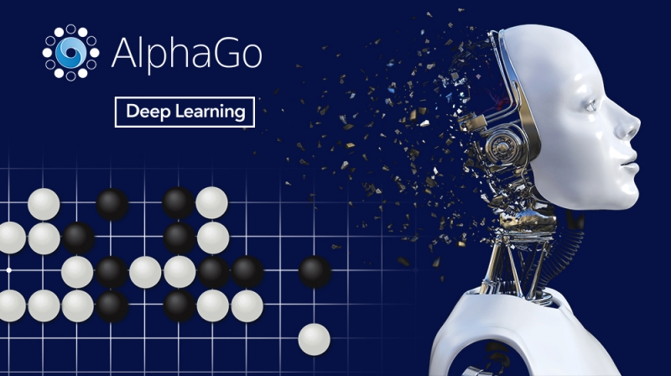
Machine Learning
머신러닝(Machine Learning) 종류
강화 학습 (Reinforcement Learning)
Notes:
자동차 주행 : https://youtu.be/Aut32pR5PQA
벽돌깨기 : https://www.youtube.com/watch?v=V1eYniJ0Rnk
그네타기 : https://www.youtube.com/watch?v=Yr_nRnqeDp0

Slide 24
Machine Learning
머신러닝(Machine Learning) 실습 – ex01
XOR 연산을 학습 해보자

Slide 25
Machine Learning
머신러닝(Machine Learning) 실습 – ex01
scikit-learn
파이썬에서 쉽게 사용할 수 있는 머신러닝 프레임워크,라이브러리
회귀,분류,군집,차원축소,특성공학,전처리,교차검증,파이프라인 등 머신러닝에 필요한 기능을 갖춤
학습을 위한 샘플 데이터도 제공

Slide 26
Machine Learning
머신러닝(Machine Learning) 실습 – ex01
XOR 연산 학습하기
P | Q | P xor Q
0 | 0 | 0
0 | 1 | 1
1 | 0 | 1
1 | 1 | 0
문제[Data]
답[Label]

Slide 27
Machine Learning
머신러닝(Machine Learning) 실습 – ex01
XOR 연산 학습하기
Model
(알고리즘)
KNN 분류 모델을 사용

Slide 28
Machine Learning
머신러닝(Machine Learning) 실습 – ex01
XOR 연산 학습하기
knn=KNeighborsClassifier(n_neighbors=1)
knn.fit(문제 , 답)
knn.predict(새로운 문제)
score=metrics.accuracy_score(실제답, 예측결과)

Slide 29
Machine Learning
머신러닝(Machine Learning) 과정
1. Problem Identification(문제정의)
2. Data Collection(데이터 수집)
3. Data Preprocessing(데이터 전처리)
4. EDA(탐색적 데이터분석)
5. Model Selection(모델 선택)
6. Fit(학습)
7. Evaluation(평가)

Slide 30
Machine Learning
머신러닝(Machine Learning) 과정
1. Problem Identification(문제정의)
Classification 분류
Regression 회귀

Slide 31
Machine Learning
머신러닝(Machine Learning) 과정
2. Data Collection(데이터 수집)
공공데이터
(https://www.data.go.kr/)
웹크롤링 (뉴스, SNS, 블로그)
Kaggle

Slide 32
Machine Learning
머신러닝(Machine Learning) 과정
3. Data Preprocessing(데이터 전처리)
결측치, 이상값 조정
Encoding
Categorical Data를 수치 데이터로 변경
Feature Engineering (특성공학)
단위 변환, 새로운 속성 추가

Slide 33
Machine Learning
머신러닝(Machine Learning) 과정
4. EDA(탐색적 데이터분석)
데이터를 관찰 후 전처리 전략 수립
→ 시각화(pandas, matplotlib, seaborn)
예측 모델에 넣을 Feature(특성) 결정

Slide 34
Machine Learning
머신러닝(Machine Learning) 과정
5. Model Selection(모델 선택)
목적에 맞는 적절한 모델 선택
KNN, Decision Tree,
Linear Model, Ridge, Lasso …
HyperParameter tuning
(하이퍼파라미터 조정)

Slide 35
Machine Learning
머신러닝(Machine Learning) 과정
6. Fit(학습)
Train 데이터와 Test 데이터를
7:3 정도로 나눔

Slide 36
Machine Learning
머신러닝(Machine Learning) 과정
X
Feature, 독립변수
y
Label, 종속변수
Train
Data
7
Test
Data
3

Slide 37
Machine Learning
머신러닝(Machine Learning) 과정
7. Evaluation(평가)
Accuracy(정확도)
Mean squared error(평균제곱오차)

